Slide 1
2016 인턴 교육 보고
로봇학부 이민호

Slide 2
1주차: C언어
함수, 조건문 등 C언어의 기본적인 부분을 배움.
로빛 지원 전에 조금 배워둬서 수업 따라가기 힘들지 않음.
힘들지 않은 만큼 즐겁게 배울 수 있었음.

Slide 3
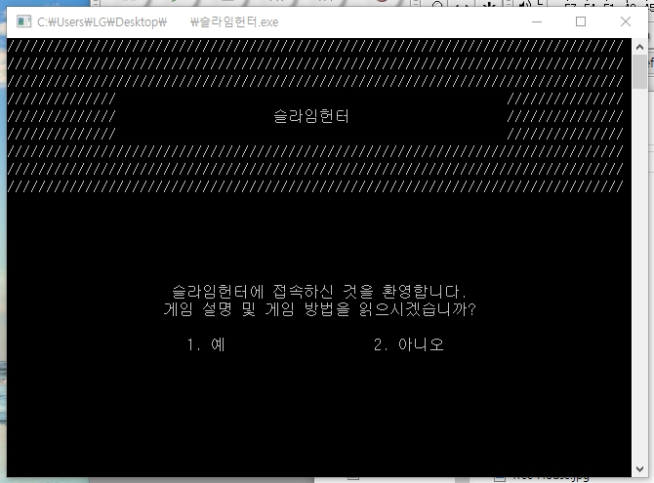
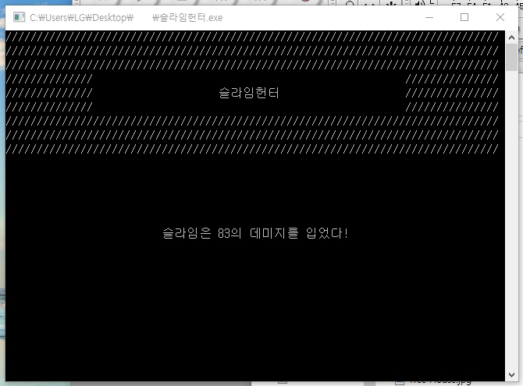
1주차: C언어
1주차 주말 과제로 제출한 ＇슬라임헌터’ 실행 화면

Slide 4
2, 3주차: AVR
AVR에서의 IO, External Interrupt , PWM, UART, Timer Interrupt 등을 배움.
AVR 내에서 사용되는 함수, 레지스터 추가 등을 배우고, 납땜으로 직접 회로를 구성하는 방법을 배움.

Slide 5
2, 3주차: AVR
고등학생 때 했던 라인 트레이서 프로그램을 떠올리고 쉽겠다 생각했지만, 그 프로그램을 만드는 방법을 배우는 수업이었음.
개인적으로 굉장히 어렵고 힘들었고, 새벽에 퇴근하는 날이 많았던 수업.

Slide 6
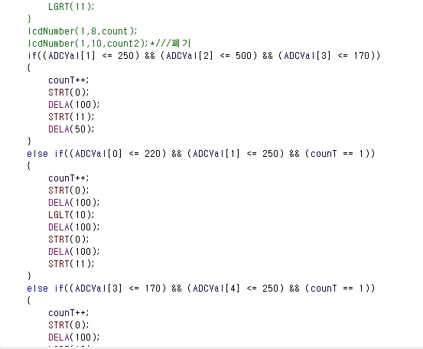
4주차: AVR 라인트레이서
중간 프로젝트로 라인 트레이서를 제작, 주행을 함.
완주 못했다. 그래서 영상, 사진 하나도 안찍었다.
완주는 못했지만 AVR 지식을 확실히 다질 수 있는 기회였다.
작성한 라인 트레이서 주행 코드 중 일부

Slide 7
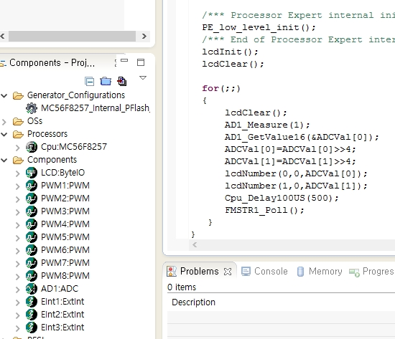
5주차: CodeWarrior
AVR에선 레지스터를 일일이 썼지만, Codewarrior에서는 추가하고 빌드만 해주면 등록이 돼서 편했다.
그래도 새벽까지 과제를 해야하는 건 변함없었다.
ADC값을 받아오는 코드 중 일부

Slide 8
6주차: PADS, INVENTOR
회로 설계 프로그램 PADS, 외장 설계 프로그램 INVENTOR를 배움.
C언어 이후로 오랜만에 일찍 끝나는 날이 많았다.
시각 위주인 프로그램들이고 어렵지 않아서 즐겁게 배울 수 있었다.

Slide 9
7, 8주차: 최종 프로젝트
여태까지 배운 모든 프로그램을 활용해서(AVR 제외) 최종 프로젝트를 제작.
내 프로젝트는 “뮤직 박스“ 였다.
발표를 마지막으로 교육을 마쳤다.
내 생각대로 정확히 구현할 수 없어서 아쉬웠다.

Slide 10
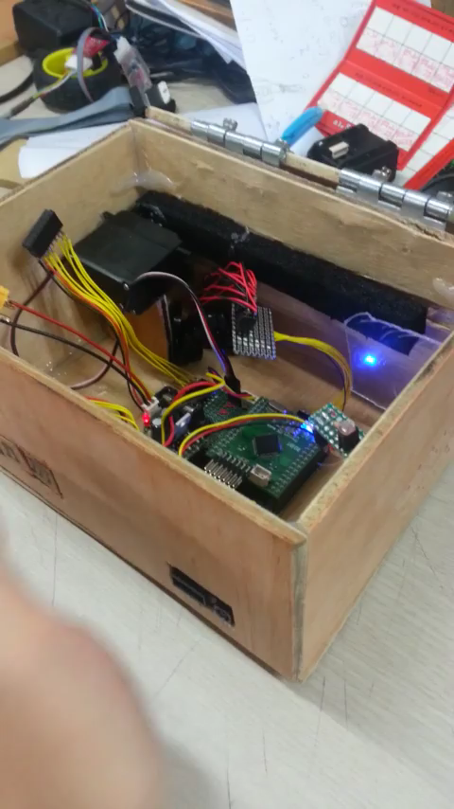
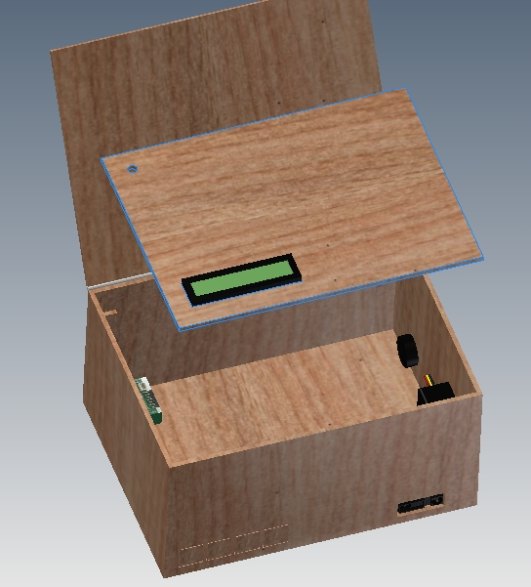
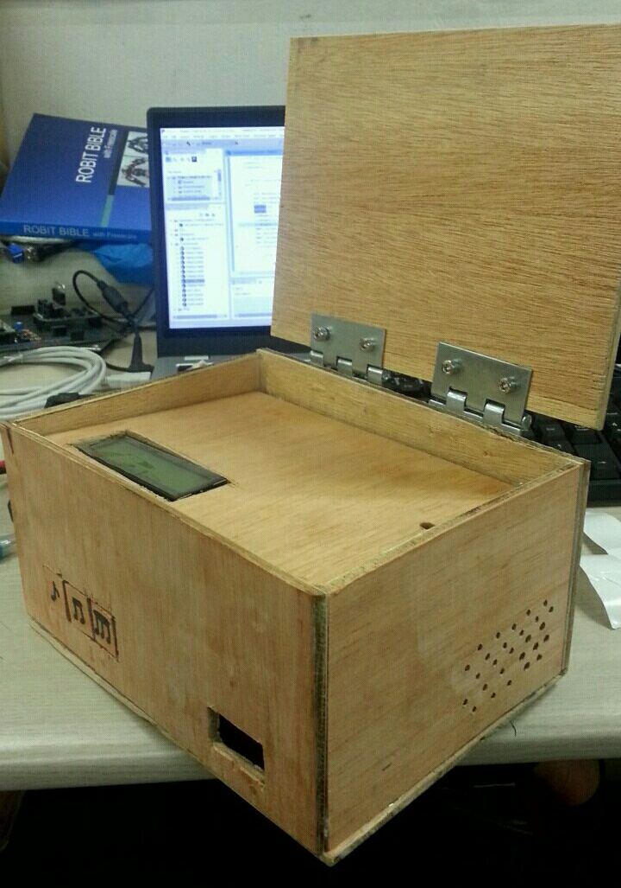
7, 8주차: 최종 프로젝트

Slide 11
로빛 덕분에 자취를 시작하게 되었다.
8주 동안 로봇에 관련된 전문 지식을 배울 수 있었다.
내 생에 가장 시간 대비 성장률이 큰 시간이었다.
앞으로도 더 배울 생각을 하니 앞날이 막막하지만 기분은 좋다.

Slide 12
감사합니다.

